Slide 1
INNOVA/PATIKA.DEV SPRING BOOTCAMP
Umut Çağrı ALTINSOY-Ödev 3
23.01.2022

Slide 2
İÇİNDEKİLER
ASCII Code Nedir?
ASCII Tablosu
ASCII
ASCII Kontrol Karakterleri
ASCII Basılabilir Karakterler
Genişletilmiş ASCII Kodları
UNICODE Nedir?
UNICODE Karakterler
ASCII ve Unicode Farkları
JAR Packaging
WAR Packaging
JAR & WAR Farkları
Path Nedir?
Absolute Path Nedir?
Relative Path Nedir?

Slide 3
ASCII Code Nedir?
ASCII kodu, bilgisayarda görsel olarak girdiğimiz karakter, harf ve rakamların bilgisayar dilindeki temsil edilme şeklidir diyebiliriz. Yani bilgisayarlarımızın o karakteri, harfi veya rakamı belleğinde saklama biçimidir, bilgisayar dilindeki kodlama biçimidir. Açılımı American Stantard Code for Information Interchange (ASCII) olan bu kodlama sistemi ilk olarak telgraf kodlarında ticari amaçlı kullanılmıştır ve daha sonraları değişim ve gelişime uğramıştır.
ASCII, İngilizce’de kullanılan Latin alfabesi üzerine ANSI tarafından 1963 yılında kurulmuş bir karakter kodlamasıdır.

Slide 4
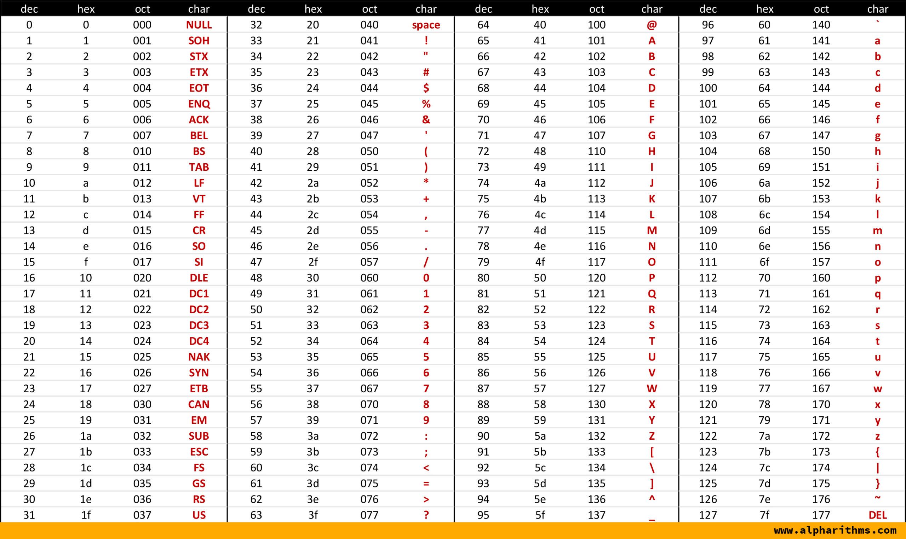
ASCII Tablosu

Slide 5
ASCII
ASCII 7 bitlik bir karakter kümesidir. Bu standardın çıktığı ilk dönemde 8.bit hata kontrolü için ayrılmıştır. Sonraki yıllarda 8.bitin hata kontrolü için kullanımından vazgeçildi ve böylece 8.bit yine boşa düşmüş oldu. Bu bitin boşa düşmesi ile beraber elimizde yine toplam 128 karakterlik bir boşluk olmuş oldu.

Slide 6
ASCII Kontrol Karakterleri
ASCII tablosundaki ilk 32 karakter yazdırılamayan kontrol kodları ve yazıcılar gibi çevre birimlerini kontrol etmek için kullanılır.

Slide 7
ASCII Basılabilir Karakterler
ASCII tablosundaki 32-127 arasındaki karakterler; harfler, rakamlar, noktalama işaretleri ve çeşitli sembolleri kapsamaktadır. Klavyeden giriş yapılabilen ortak karakterler atanmıştır.

Slide 8
Genişletilmiş ASCII Kodları
Boşta kalan 8.bit çeşitli kurum ve organizasyonlar tarafından, İngilizcede bulunmayan fakat başka dillerde bulunan karakterleri temsil etmek için kullanıldı. Ancak bu fazladan bitin sağladığı 128 karakterlik boşluk dünyadaki bütün karakterlerin temsil edilmesine yetmez. Bu yüzden 8.bitin sunduğu boşluk, birbirinden farklı karakterleri gösteren çeşitli tabloların ortaya çıkmasına sebep oldu. Genişletilmiş ASCII Tablolarının standart bir versiyonu yoktur. Bu yüzden genişletilmiş ASCII tablosundan bahsedilirken hangi karakter kümesine göre genişletildiğinin belirtilmesi gerekir.

Slide 9
UNICODE Nedir?
Temel olarak bilgisayarlar sadece sayılarla ilgilenir. Harfleri ve diğer karakterleri her biri için bir sayı atayarak depolarlar. Unicode icat edilmeden önce, bu sayıları atamak için karakter kodlama adı verilen yüzlerce farklı sistem vardı. Bu karakter kodlamaları sınırlıydı ve tüm dünya dillerini kapsayacak kadar karakter içermezdi. İngilizce gibi tek bir dil için bile, ortak kullanımdaki tüm harfler, noktalama işaretleri ve teknik semboller için tek bir kodlama yeterli değildi. Karakter kodlamaları da birbiriyle çelişiyordu. Yani, iki kodlama; iki farklı karakter için aynı sayıyı kullanabilir veya aynı karakter için farklı sayılar kullanabilir. Herhangi bir bilgisayarın (özellikle sunucuların) birçok farklı kodlamayı desteklemesi gerekir. Ancak, veriler farklı altyapılardan ve farklı şifrelemelerden geçerken bozulma riski taşırlar.

Slide 10
UNICODE Karakterler
Unicode standardı, hangi platform, cihaz, uygulama veya dil olursa olsun her karakter için benzersiz bir numara sağlar. Tüm modern yazılım sağlayıcıları tarafından benimsendi ve artık verilerin bozulmadan birçok farklı platform, cihaz ve uygulama üzerinden taşınmasına izin veriyor. Unicode desteği, tüm büyük işletim sistemlerinde, arama motorlarında, tarayıcılarda, dizüstü bilgisayarlarda ve akıllı telefonlarda, ayrıca internet ve World Wide Web’de (URL’ler, HTML, XML, CSS, JSON vb.) dillerin ve sembollerin temsilinin temelini oluşturur. Unicode Standardının ortaya çıkışı ve onu destekleyen araçların mevcudiyeti, son zamanlardaki en önemli küresel yazılım teknolojisi trendleri arasındadır.

Slide 11
ASCII Code & UNICODE Farkları
ASCII yalnızca Latin alfabesi için kullanılabilir ve Latin alfabelerinde bile çoğu zaman yeteri kadar verimli değildir. Unicode ise evrensel olarak tüm dillerin kullanımına uygun şekilde tasarlanmıştır.
ASCII’nin kullanımına 1963 yılında başlanırken ASCII’nin yerini alan UNICODE’un geliştirilmesine 1980 yılında başlanmıştır.
Unicode hala Unicode Konsorsiyum’u tarafından kar amacı gütmeden geliştirilmeye devam edilmektedir. ASCII’nin geliştirilmesi yıllar önce durdurulmuştur.
Unicode’un geliştirilmesinin amacı evrensel olması ve platformlar arası yaşanan karmaşaların ortadan kaldırılmasıdır.
ASCII tam olarak bir standat değilken Unicode tüm dünyada kabul gören bir standarttır.

Slide 12
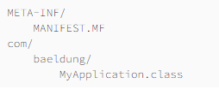
JAR Packaging
Basitçe söylemek gerekirse JAR(Java Archive) bir paket dosya formatıdır. JAR dosyaları .jar uzantısına sahiptir. Ve içerisinde library, resources ve metadata gibi bileşenler yer alır.
META-INF/MANIFEST.MF dosyası, arşivde depolanan dosyalar hakkında ek metadata’lar içerebilir. jar komutunu kullanarak veya Maven gibi araçlar ile bir JAR dosyası oluşturabiliriz.

Slide 13
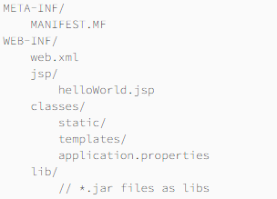
WAR Packaging
WAR, Web Uygulama Arşivi(Web Application Archive) veya Web Uygulama Kaynağı(Web Application Resource) anlamına gelir. Bu arşiv dosyaları .war uzantısına sahiptir ve herhangi bir Servlet/JSP(Java Server Page) kapsayıcısında dağıtabileceğimiz web uygulamalarını paketlemek için kullanılır.
MANIFEST.MF içerisinde web arşivi hakkında faydalı bilgiler içeren bir META-INF dizini vardır. META-INF dizini özeldir ve dışarıdan erişilemez. Öte yandan, HTML sayfaları, resimler, ve JS dosyaları dahil olmak üzere tüm statik web kaynaklarını içeren WEB-INF genel dizinini de içerir. Ayrıca web.xml dosyasını, sunucu uygulaması sınıflarını ve kitaplıkları içerir. Bir .war arşivi oluşturmak için JAR oluşturmak için kullandığımız aynı araçları ve komutları kullanabiliriz.
Tipik bir WAR dosyası

Slide 14
JAR & WAR Farkları
İlk ve en belirgin fark olarak dosya uzantılarını söyleyebiliriz. JAR dosyaları .jar uzantısına sahipken, WAR dosyaları .war uzantısına sahiptir.
İkinci temel fark amaçları ve işleyişleridir. JAR dosyaları, bir kitaplık, eklenti veya herhangi bir uygulama türü olarak kullanmak için birden fazla dosyayı paketlememize izin verir. Öte yandan WAR dosyaları yalnızca web uygulamaları için kullanılır.
Arşivlerin yapısı da farklıdır. İstenilen herhangi bir yapıya sahip bir JAR oluşturabiliriz. Buna karşılık WAR, WEB-INF ve META-INF dizinleri ile önceden tanımlanmış bir yapıya sahiptir.
Ek yazılım kullanmadan yürütülebilir bir JAR olarak oluşturursak, komut satırından bir JAR çalıştırabiliriz. Veya kütüphane olarak kullanabiliriz. Buna karşılık, bir WAR yürütmek için bir sunucuya ihtiyacımız var.

Slide 15
Path Nedir?
Path(yol), unique(eşsiz) olarak bir işletim sisteminde bir dosya yada klasöre verilen özel bir lokasyondur. Path bir dosya yolunun alfa sayısal karakterlerin birleşiminden oluşur. Kısaca bir dosya yada klasörün lokal yolu olarak söyleyebiliriz.

Slide 16
Absolute Path Nedir?
Absolute path ise bir dosya yada klasörün root(kök) dizinden itibaren verilen path’e denir.
Root(/) dizininden itibaren alt klasörler üzerinde çalışmalarınızı gerçekleştirebilirsiniz.
Fakat Absolute path işlemi, genellikle pek tavsiye edilmeyen bir path verme işlemidir. Sebebi ise, Projemizde lokal olarak Path veriyoruz fakat projemizi farklı makinalarda çalıştırmak istediğimiz zaman verilen Absolute Path(Local Path) projenin patlamasına sebebiyet vermektedir. Bu yüzden çoğunlukla Relative Path tercih edilmektedir.
Örneğin;
C:\Courses\Java\spring.html

Slide 17
Relative Path Nedir?
Relative path ise Absolute Path’den farklı olarak dinamik olarak yol göstermektedir. Relative Path işlemi, çalışılmakta olan klasör içerisinde path alma işlemine denir.
Örnek olarak ise;
index.hmtl
/graphics/image.png
/help/articles/webpage.html

